Slide 1
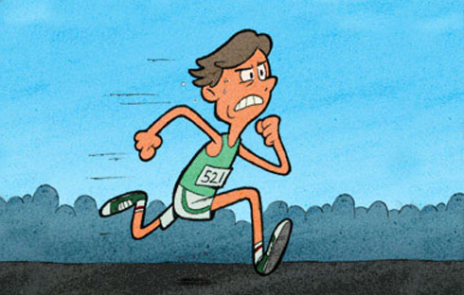
Uni-Runner

Slide 2
Uni-Runner
Aufgaben im Uni-Alltag meistern
Credit Points für abgeschlossene Aufgaben
Verschiedene Schwierigkeitsgrade
Ein packendes Jump-and-Run-Spiel

Slide 3
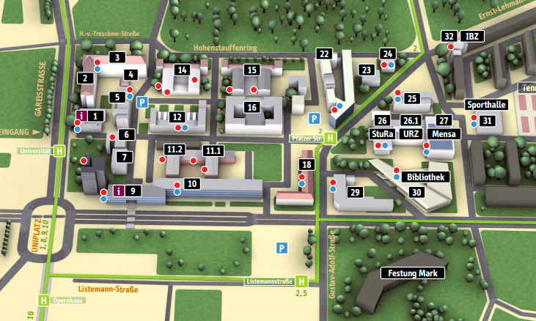
Deine Übung beginnt in
2 Minuten – beeile dich!
Besorge Kaffee für
deine einschlafenden
Komillitonen!
Du hast noch 12 Minuten, um
In die Mensa zu gehen
Deine Bahn kommt
gleich – mach
schnell
Deine Vorlesung findet
spontan ganz woanders
statt – finde den richtigen Raum
Eine Party in
Festung – da musst
du dabei sein!
Dein Fahrrad wurde
geklaut – Besorge dir
ein neues!

Slide 4
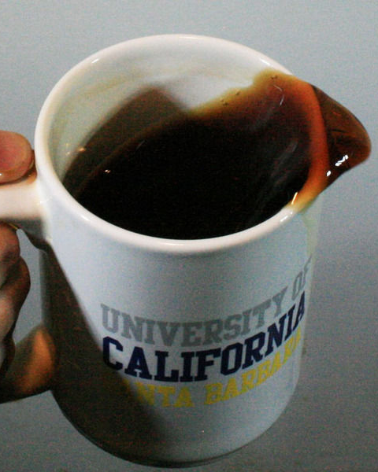
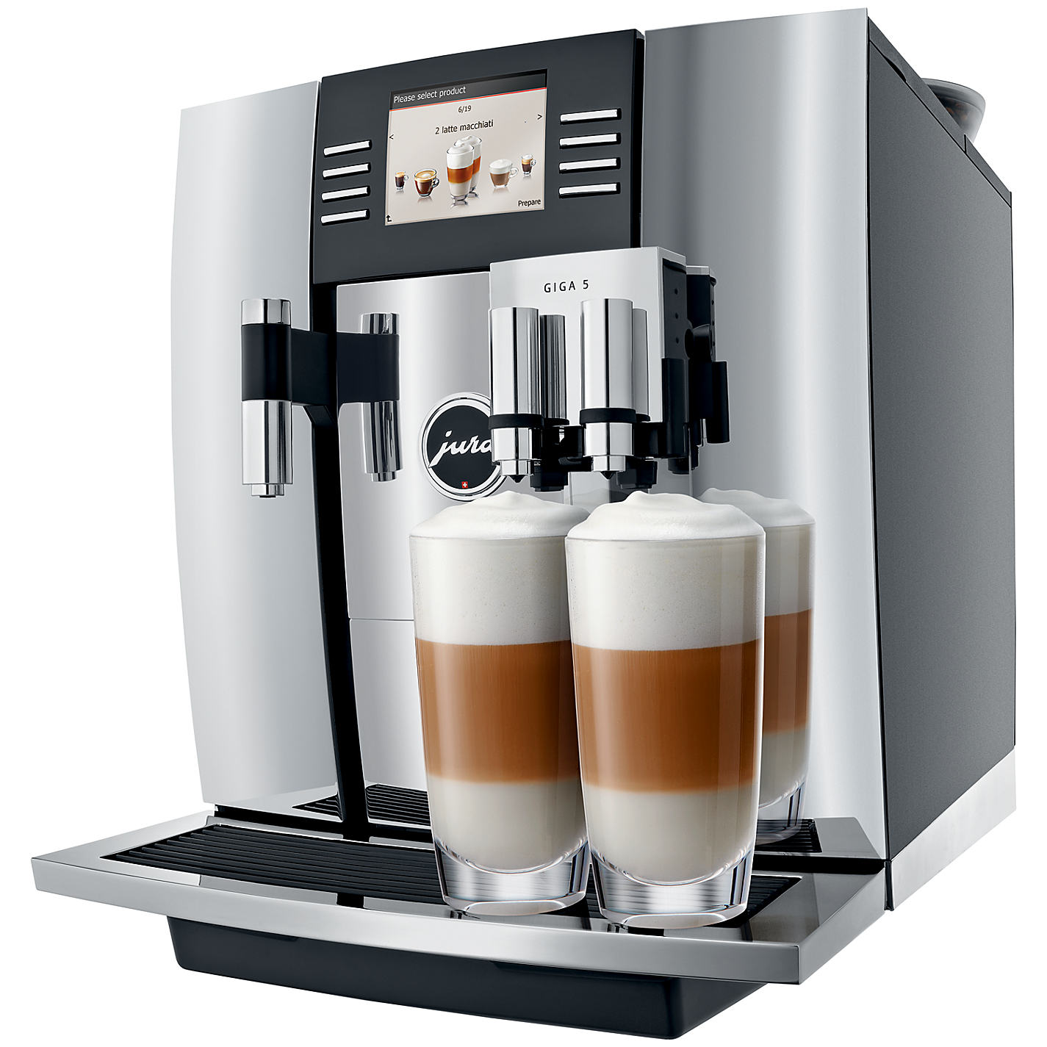
Besorge Kaffee!
Kaffeemaschine finden
Geld organisieren
zurücktransportieren

Slide 5
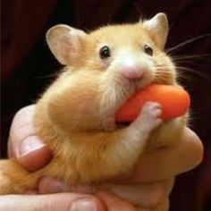


Erkläre deinem Übungsleiter, dass dein Hamster deine Aufgaben gefressen hat
Wahl der richtigen
Argumente

Slide 6
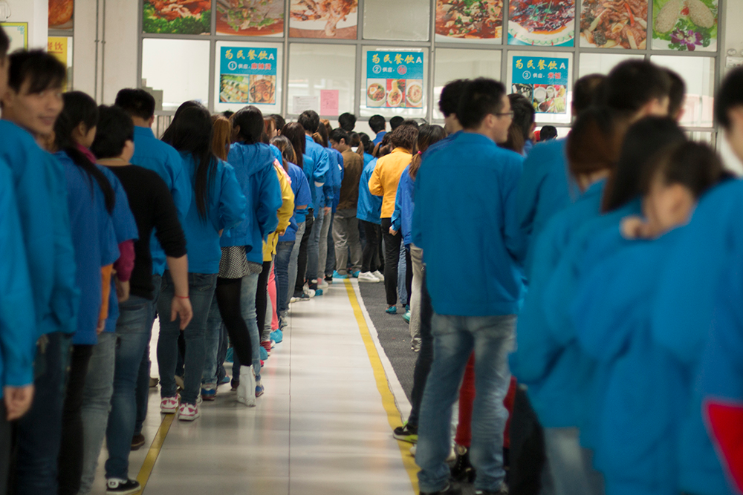
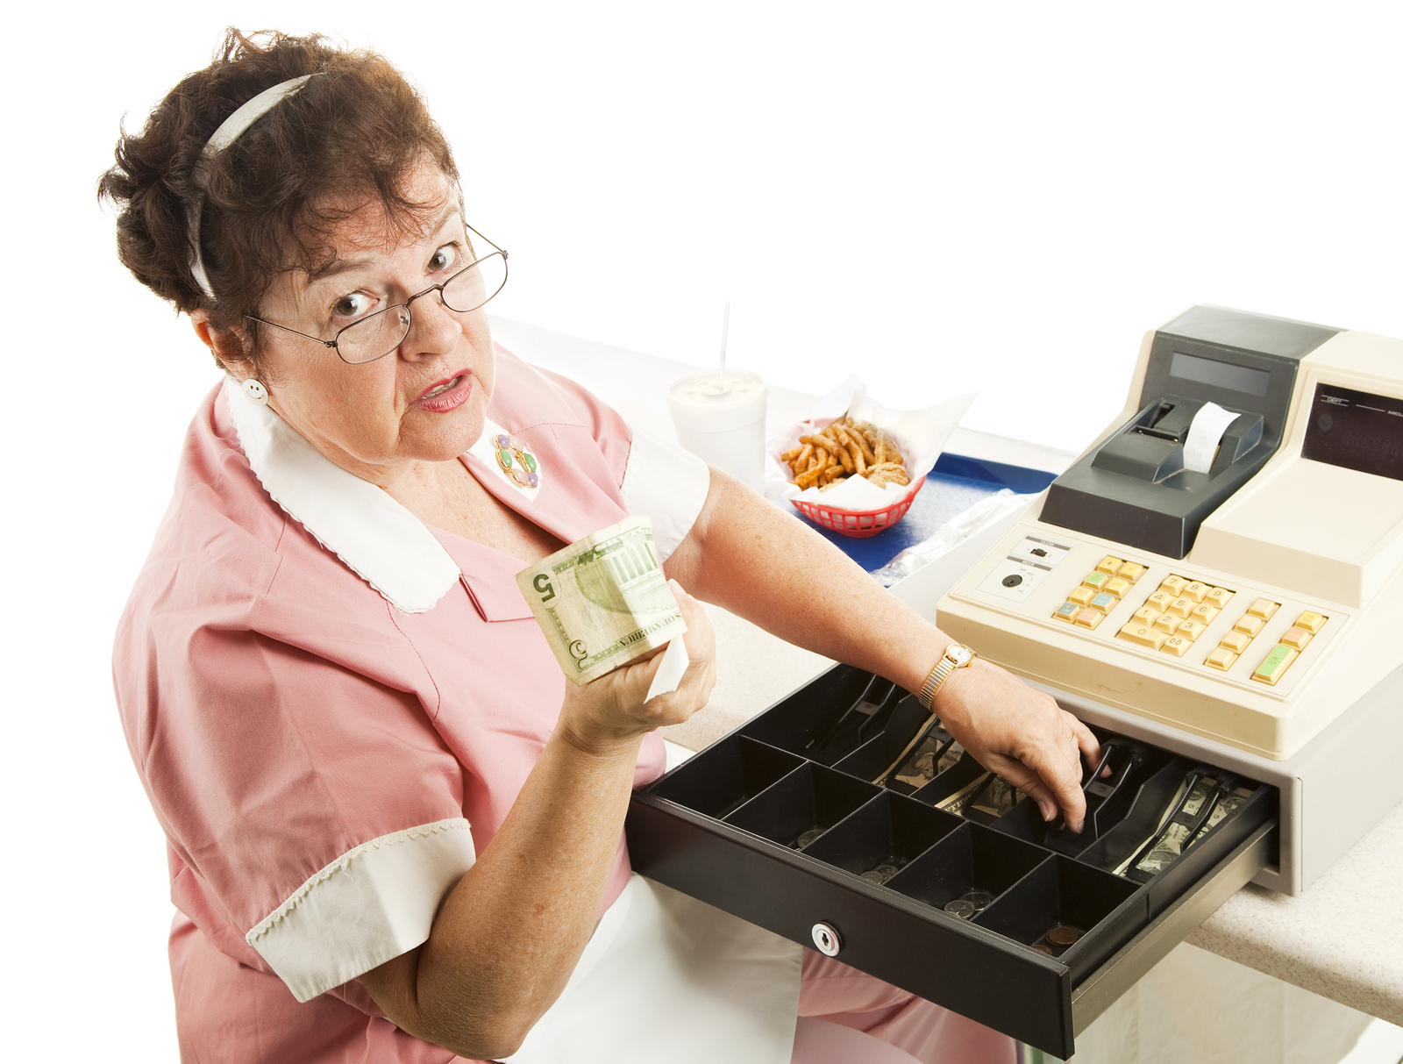
Mensa
Sprint zur Mensa
Aktiv anstehen
Ich bin ein Student!

Slide 7

Navigation
Finde heraus, wo deine Veranstaltung stattfindet

